Slide 1
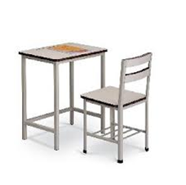
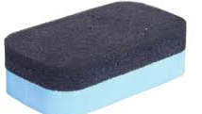
আলহাজ্ব কাজী দিদার বক্স ইসলামিয়া দাখিল মাদ্রাসা
স্বাগতম
শ্রেণি – নবম
বিষয় – বাংলা সাহিত্য
পাঠের বিষয় - কবিতা

Slide 2
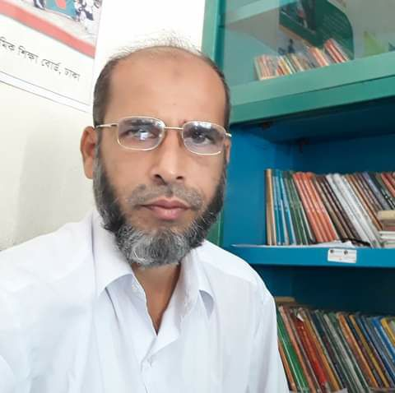
শিক্ষক পরিচিতি
পাঠ পরিচিতি
আবু আহসান
বি.এস.এস;বি.এড
সিনিয়র শিক্ষক
আলহাজ্ব কাজী দিদার বক্স ইসলামিয়া দাখিল মাদ্রাসা
ছয়গাঁও,ভেদরগঞ্জ,শরীয়তপুর ।
শ্রেণি – দশম
বিষয় – বংলা সাহিত্য
পাঠের বিষয় – কবিতা
সময় – ৪৫মিনিট
তারিখ - / / খ্রি.

Slide 3
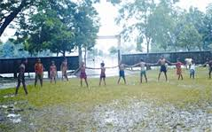
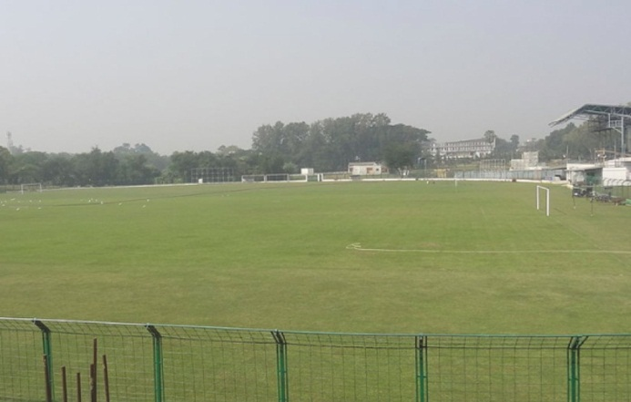
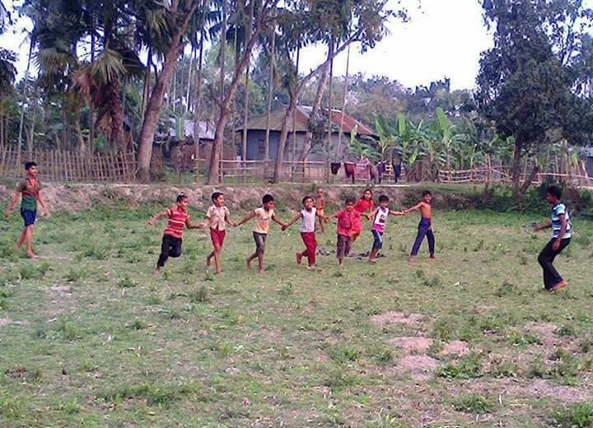
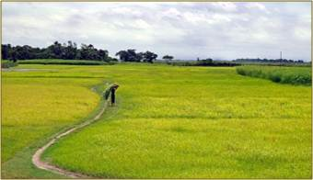
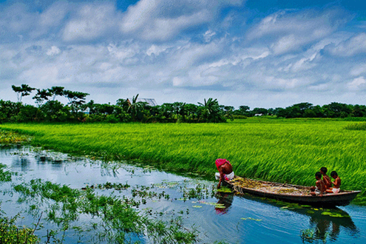
আলহাজ্ব কাজী দিদার বক্স ইসলামিয়া দাখিল মাদ্রাসা
শ্রেণি – নবম
বিষয় – বাংলা সাহিত্য
পাঠের বিষয় - কবিতা
অনুমান বা ধারণা করার জন্য ছবিগুলো দেখ

Slide 4
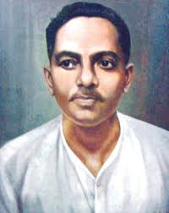
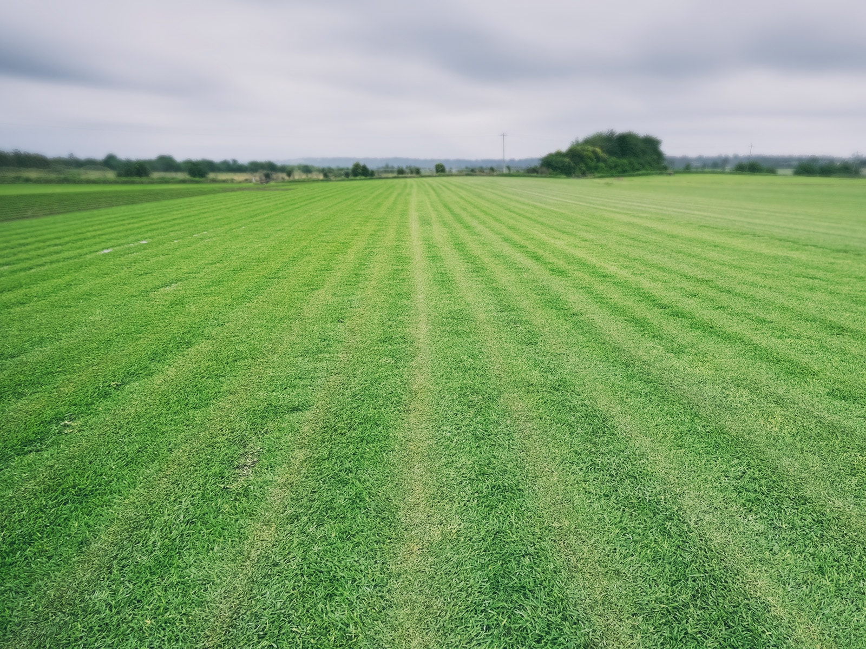
আলহাজ্ব কাজী দিদার বক্স ইসলামিয়া দাখিল মাদ্রাসা
আজকের পাঠ
শ্রেণি – নবম
বিষয় – বাংলা সাহিত্য
পাঠের বিষয় - কবিতা
সেইদিন এই মাঠ
জীবনানন্দ দাশ

Slide 5
আলহাজ্ব কাজী দিদার বক্স ইসলামিয়া দাখিল মাদ্রাসা
শ্রেণি – নবম
বিষয় – বাংলা সাহিত্য
পাঠের বিষয় - কবিতা
সেইদিন এই মাঠ
জীবনানন্দ দাশ
শিখণফল
আজকের পাঠ শেষে শিক্ষার্থীরা -----
১। কবির পরিচয় বলতে পারবে ।
২। প্রমিত উচ্চারণে কবিতাটি আবৃতি করতে পারবে ।
৩। বিভিন্ন শব্দের অর্থ বলতে পারবে ।
৪। বিভিন্ন চরণের ব্যাখ্যা করতে পারবে ।
৫। কবিতাটির মূলভাব লেখতে পারবে ।

Slide 6
আলহাজ্ব কাজী দিদার বক্স ইসলামিয়া দাখিল মাদ্রাসা
শ্রেণি – নবম
বিষয় – বাংলা সাহিত্য
পাঠের বিষয় - কবিতা
জন্ম তারিখ | ১৭ ফেব্রুয়ারি,১৮৯৯ খ্রিষ্টাব্দ ।
জন্মস্থান | বরিশাল শহরে জন্মগ্রহন করেন ।
পিতার নাম | সত্যনান্দ দাশ ।
মাতার নাম | কুসুমকুমারী দাশ ।
শিক্ষাজীবন | মাধ্যমিক : ম্যাট্রিক,ব্রজমোহন স্কুল,বরিশাল ১৯১৫ খ্রি. উচ্চ মাধ্যমিক : আই.এ,ব্রজমোহন কলেজ ১৯১৭ খ্রি. উচ্চতর শিক্ষা : বি.এ অনার্স ,কলকাতা প্রেসিডেন্সি কলেজ ১৯১৯ খ্রি. এম.এ ইংরেজি,কলকাতা বিশ্ববিদ্যালয় ১৯২১ খ্রি.
কর্মজীবন | অধ্যাপনা :১৯২২ থেকে ১৯২৮খ্রি.কলকাতা সিটি কলেজ,১৯২৯ খ্রি. বাগেরহাট কলেজ,১৯২৯ থেকে ১৯৩০ খ্রি.দিল্লির রামযশ কলেজ,১৯৩৫ থেকে ১৯৪৬ খ্রি.ব্রজমোহন কলেজ,১৯৫১ থেকে ১৯৫২ খ্রি.খড়গপুর কলেজ,১৯৫৩ থেকে ১৯৫৪ খ্রি.হাওড়া গার্লস কলেজে অধ্যাপনা করেন । সম্পাদনা : দৈনিক স্বরজ পত্রিকার সম্পাদনা করেন ।
সাহিত্যকর্ম | কাব্যগ্রন্থ : ঝরা পালক,ধূসর পান্ডুলিপি,বনলতা সেন ,মহাপৃথিবী,সাতটি তারার তিমি,রুপসী বাংলা,বেলা অবেলা কালবেলা ইত্যাদি । উপন্যাস : মাল্যবান,সুতীর্থ । প্রবন্ধগ্রন্থ : কবিতার কথা ।
জীবনাবসান | ২২ অক্টোবর,১৯৫৪ খ্রি. কবি কলকাতায় মৃত্যুবরণ করেন ।
আজকের পাঠ
সেইদিন এই মাঠ
জীবনানন্দ দাশ
কবি পরিচিতি

Slide 7
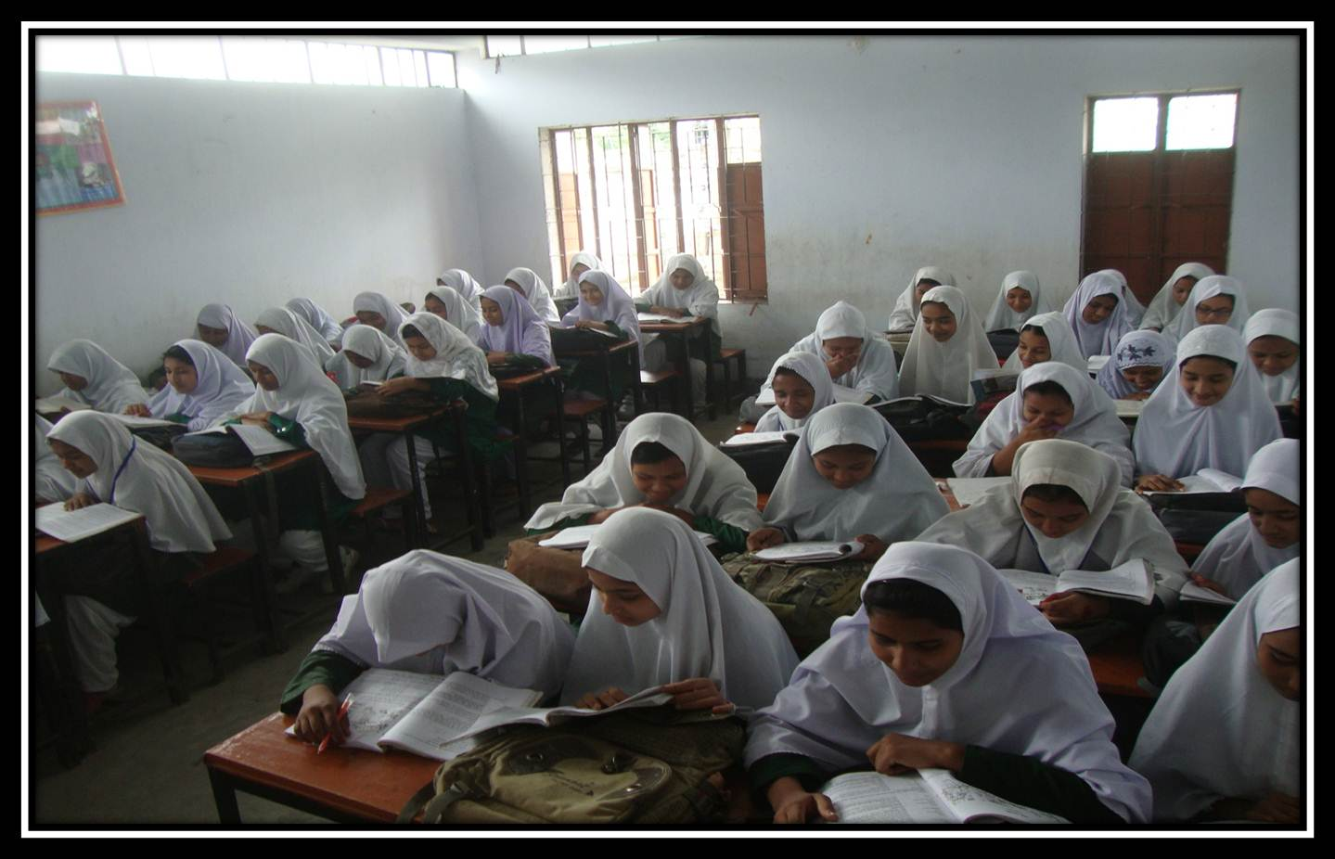
আলহাজ্ব কাজী দিদার বক্স ইসলামিয়া দাখিল মাদ্রাসা
শ্রেণি – নবম
বিষয় – বাংলা সাহিত্য
পাঠের বিষয় - কবিতা
সেইদিন এই মাঠ
জীবনানন্দ দাশ
নিরব পাঠ

Slide 8
আলহাজ্ব কাজী দিদার বক্স ইসলামিয়া দাখিল মাদ্রাসা
শ্রেণি – নবম
বিষয় – বাংলা সাহিত্য
পাঠের বিষয় - কবিতা
সেইদিন এই মাঠ
জীবনানন্দ দাশ
১৭ ফেব্রুয়ারী, ১৮৯৯খ্রি.
বরিশাল শহর
জন্ম
জন্মস্থান
সত্যনান্দ দাশ
পিতার নাম
মাতার নাম
কুসুমকুমারী দাশ
কর্মজীবন
সাহিত্যকর্ম
মৃত্যু
অধ্যাপনা ও পত্রিকার সম্পাদনা
ঝরাপালক,ধূসরপান্ডুলিপি,বনলতাসেন,সাতটিতারারতিমি,রুপসীবাংলা,ইত্যাদ ।
২২ অক্টোবর,১৯৫৪ খ্রি.

Slide 9
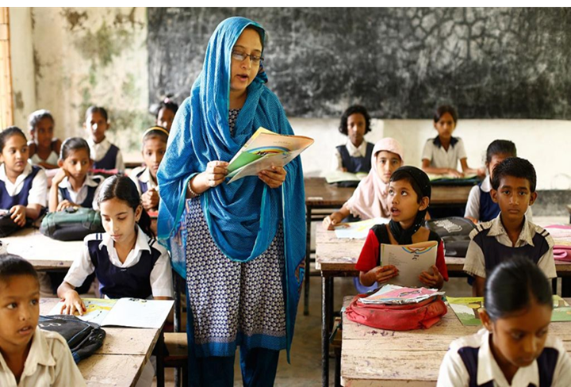
আলহাজ্ব কাজী দিদার বক্স ইসলামিয়া দাখিল মাদ্রাসা
শ্রেণি – নবম
বিষয় – বাংলা সাহিত্য
পাঠের বিষয় - কবিতা
সেইদিন এই মাঠ
জীবনানন্দ দাশ
আদর্শ পাঠ

Slide 10
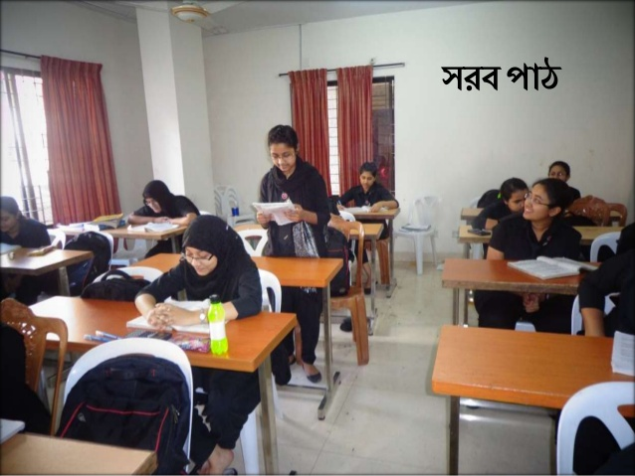
আলহাজ্ব কাজী দিদার বক্স ইসলামিয়া দাখিল মাদ্রাসা
শ্রেণি – নবম
বিষয় – বাংলা সাহিত্য
পাঠের বিষয় - কবিতা
সেইদিন এই মাঠ
জীবনানন্দ দাশ
শিক্ষার্থীদের পাঠ

Slide 11
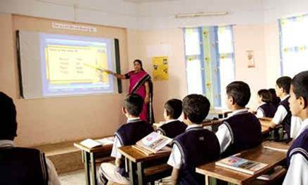
আলহাজ্ব কাজী দিদার বক্স ইসলামিয়া দাখিল মাদ্রাসা
শ্রেণি – নবম
বিষয় – বাংলা সাহিত্য
পাঠের বিষয় - কবিতা
সেইদিন এই মাঠ
জীবনানন্দ দাশ
পাঠ বিশ্লেষণ
Notes:
১২ নং স্লা্ িড থেকে ১৬ নং পর্যন্ত পাঠ বিশ্লেষণ

Slide 12
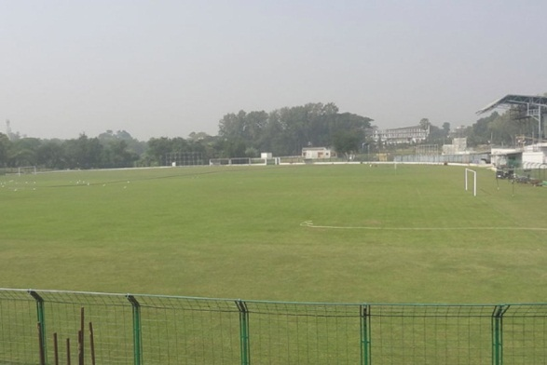
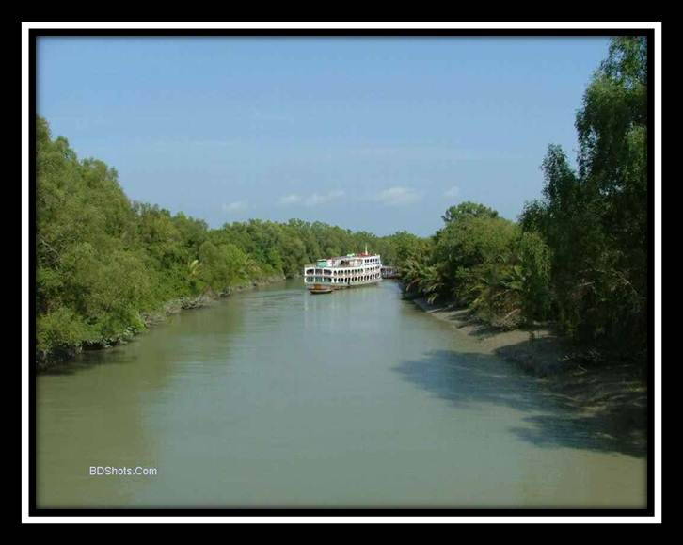
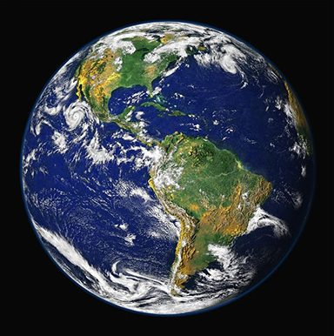
আলহাজ্ব কাজী দিদার বক্স ইসলামিয়া দাখিল মাদ্রাসা
শ্রেণি – নবম
বিষয় – বাংলা সাহিত্য
পাঠের বিষয় - কবিতা
সেইদিন এই মাঠ
জীবনানন্দ দাশ
সেইদিন এই মাঠ স্তব্ধ হবে নাকো জানি –
এই নদী নক্ষত্রের তলে
সেদিনো দেখিবে স্বপ্ন-
সোনার স্বপ্নের সাধ পৃথিবীতে কবে আর ঝরে!

Slide 13
আলহাজ্ব কাজী দিদার বক্স ইসলামিয়া দাখিল মাদ্রাসা
শ্রেণি – নবম
বিষয় – বাংলা সাহিত্য
পাঠের বিষয় - কবিতা
সেইদিন এই মাঠ
জীবনানন্দ দাশ
আমি চলে যাব বলে
চালতাফুল কি আর ভিজবে না শিশিরের জলে
নরম গন্ধের ঢেউয়ে?

Slide 14
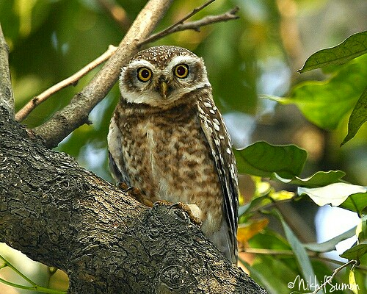
আলহাজ্ব কাজী দিদার বক্স ইসলামিয়া দাখিল মাদ্রাসা
শ্রেণি – নবম
বিষয় – বাংলা সাহিত্য
পাঠের বিষয় - কবিতা
সেইদিন এই মাঠ
জীবনানন্দ দাশ
লক্ষীপেঁচা গান গাবে নাকি তার লক্ষীটির তরে?
সোনার স্বপ্নের সাধ পৃথিবীতে কবে আর ঝরে!

Slide 15
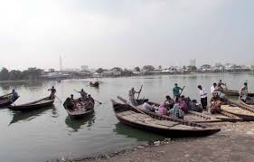
আলহাজ্ব কাজী দিদার বক্স ইসলামিয়া দাখিল মাদ্রাসা
শ্রেণি – নবম
বিষয় – বাংলা সাহিত্য
পাঠের বিষয় - কবিতা
সেইদিন এই মাঠ
জীবনানন্দ দাশ
চারিদিকে শান্ত বাতি-ভিজে গন্ধ-মৃদু কলরব;
খেয়ানৌকোগুলো এসে লেগেছে চরের খুব কাছে;
পৃথিবীর এইসব গল্প বেঁচে র’বে চিরকাল;-

Slide 16
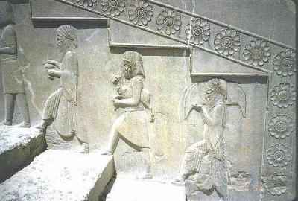
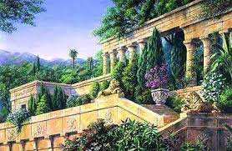
আলহাজ্ব কাজী দিদার বক্স ইসলামিয়া দাখিল মাদ্রাসা
শ্রেণি – নবম
বিষয় – বাংলা সাহিত্য
পাঠের বিষয় - কবিতা
সেইদিন এই মাঠ
জীবনানন্দ দাশ
এশিরিয়া ধুলো আজ –বেবিলনে ছাই হয়ে আছেঅ
এশিরিয় সভ্যতার নির্দশন
বেবিলনের উদ্যান

Slide 17
আলহাজ্ব কাজী দিদার বক্স ইসলামিয়া দাখিল মাদ্রাসা
শ্রেণি – নবম
বিষয় – বাংলা সাহিত্য
পাঠের বিষয় - কবিতা
সেইদিন এই মাঠ
জীবনানন্দ দাশ
শব্দের উপর ক্লিক করুণ
স্তব্ধ –
নিশ্চল,বাকরুদ্ধ,সংজ্ঞাহীন ।
তারা,তারকা ।
আকাঙ্ক্ষা,ইচ্ছা,শখ ।
নিদ্রিত অবস্থায় মনের ক্রিয়া বা অনুভূত বিষয় ,ভবিষ্যৎ সম্পর্কে কল্পনা ।
ঘ্রাণ,নাসিকা দ্বারা অনুভূত পদার্থের গুণ ।
গাইবে ।
নরম,কোমর,আলতো,হালকা,উত্তেজনা শূন্য ।
বহুকন্ঠের সম্মিলিত গুঞ্জন,কোলাহল,কলকাকলি ।
ভস্ম,কাঠ দগ্ধ হওয়ার পর যা অবশিষ্ট থাকে,জঞ্জাল,অর্থহীন বিষয় ।
শান্তিযুক্ত,চিত্তাবেগবর্জিত রশবিশেষ ।
নক্ষত্র –
সাধ –
স্বপ্ন –
গন্ধ –
গাবে –
মৃদু –
কলরব –
ছাই –
শান্ত –

Slide 18
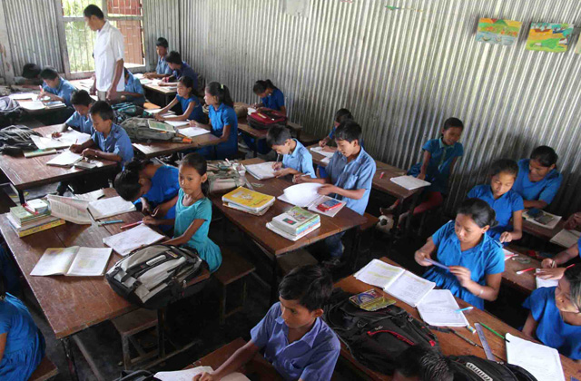
আলহাজ্ব কাজী দিদার বক্স ইসলামিয়া দাখিল মাদ্রাসা
শ্রেণি – নবম
বিষয় – বাংলা সাহিত্য
পাঠের বিষয় - কবিতা
সেইদিন এই মাঠ
জীবনানন্দ দাশ
একক কাজ

Slide 19
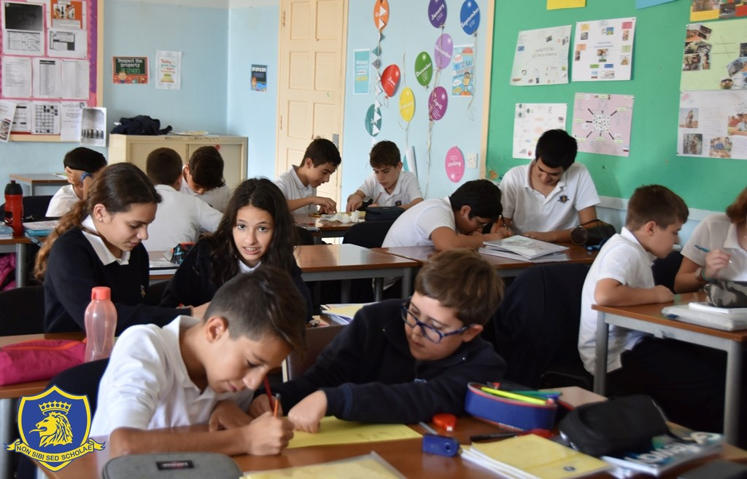
আলহাজ্ব কাজী দিদার বক্স ইসলামিয়া দাখিল মাদ্রাসা
শ্রেণি – নবম
বিষয় – বাংলা সাহিত্য
পাঠের বিষয় - কবিতা
সেইদিন এই মাঠ
জীবনানন্দ দাশ
জোড়ায় কাজ

Slide 20
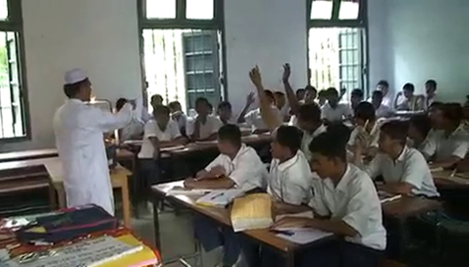
আলহাজ্ব কাজী দিদার বক্স ইসলামিয়া দাখিল মাদ্রাসা
শ্রেণি – নবম
বিষয় – বাংলা সাহিত্য
পাঠের বিষয় - কবিতা
সেইদিন এই মাঠ
জীবনানন্দ দাশ
মূল্যায়ন
Notes:
ছবি দেখিয়ে প্রশ্ন করে মূল্যায়ন করতে হবে

Slide 21
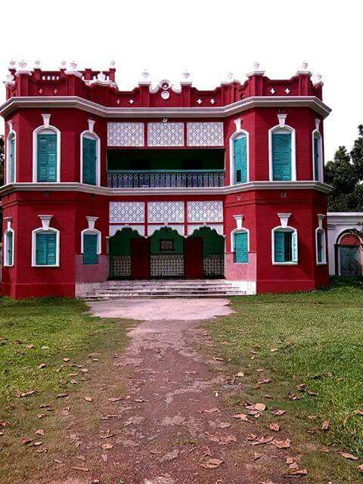
আলহাজ্ব কাজী দিদার বক্স ইসলামিয়া দাখিল মাদ্রাসা
শ্রেণি – নবম
বিষয় – বাংলা সাহিত্য
পাঠের বিষয় - কবিতা
সেইদিন এই মাঠ
জীবনানন্দ দাশ
বাড়ির কাজ
১। ‘সেইদিন এই মাঠ স্তব্ধ হবে নাকো’ – কেন ? বুঝিয়ে লিখ ।
২। ‘পৃথিবীর এইসব গল্প বেঁচে রবে চিরকাল ‘- বলতে কী বোঝানো হয়েছে ?
৩। ‘এশিরিয়া ধুলো আজ – বেবিলন ছাই হয়ে আছে ‘- ব্যাখ্যা কর ।
৪। ‘নরম গন্ধের ঢেউ বলতে কী বোঝ ?

Slide 22
আলহাজ্ব কাজী দিদার বক্স ইসলামিয়া দাখিল মাদ্রাসা
ধন্যবাদ

